Slide 1
Case: Sygeplejestuderende
Signe Kongstad, FO Aarhus

Slide 3

Baggrund og motivation for OBU
Eksempel: Studie/uddannelse
Baggrund/erfaringer/motivation for OBU
- har problemer med at klare sit studium
- oplever det som meget tids- og energikrævende at læse
- kan ikke nå at læse pensum
- føler sig ofte til overs eller til besvær i gruppearbejde
- oplever tit ikke at kunne notere, lytte og deltage aktivt i undervisningen på samme tid
- vil gerne have en uddannelse, men lever ikke op til adgangskravene
Doknet-formulering – kursistens mål med OBU
Kan gennemføre mit studie
Kan skimme- og oversigtslæse
Kan prioritere vigtige og relevante tekster i pensum
Kan klare mig i gruppearbejdet
Kan følge med i undervisningen
Opfylder adgangskrav til uddannelse

Slide 4
Case: Sygeplejestuderende
Studie/Uddannelse
Anna har problemer med at klare sit sygepleje-studium. Hun oplever det som meget tids- og energikrævende at læse og kan ikke nå at læse pensum.
Hun føler sig ofte til overs eller til besvær i gruppearbejde.
Hun oplever tit ikke at kunne notere, lytte og deltage aktivt i undervisningen på samme tid.
Anna oplever at bruge alt for lang tid på skriftlige opgaver og hun har svært ved at læse egne skriftlige opgaver.
Hun har svært ved at forstå svære fagbegreber og har svært ved at huske indholdet af fagtekster.

Slide 5
Case: Sygeplejestuderende
Job/Karriere
Anna har oplevet mange jobskift, og hun kommer tit til kort i situationer, hvor der skal læses eller skrives på jobbet.

Slide 6
Case: Sygeplejestuderende
Familie
Anna vil gerne kunne hjælpe børnene med lektier.
Hun havde dårlige erfaringer med at lave lektier som barn og blev ofte beskyldt for at være doven, når det gjaldt hjemmearbejde.
Hun følte sig ofte misforstået som ordblind men forsøgte at undgå hjælp for ikke at tabe ansigt.

Slide 7
Case: Sygeplejestuderende
Fritid
Anna har svært ved at skrive Sms’er til sine venner, og hun skriver aldrig noget på Facebook, da det opleves pinligt, at skrive eller stave noget forkert
Hun vil gerne kunne læse bøger i sin fritid.

Slide 9
Personlige faglige mål (subjektive evalueringskriterier)
Eksempel: Læsning
  Formuleringer til undervisningsplanen
vil kunne læse hurtigere
vil kunne læse og forstå tekster, uden at det kræver så meget energi
vil gerne kunne følge med i udenlandske film på TV
vil kunne læse højt for sine børn
vil kunne læse beskeder på forældre-intra
vil kunne læse arbejdsrelaterede beskeder selvstændigt
Doknet-formulering
Har funktionel læsehastighed
Læsning er ikke urimeligt energikrævende
Kan følge med i undertekster på TV
Kan læse højt for mine børn
Kan læse beskeder på forældre-intra
Kan læse og forstå beskeder på arbejdet uden hjælp

Slide 11
Fagligt indhold (Objektive evalueringskriterier)
Eksempel: Skrivning
Formuleringer til undervisningsplanen – eks.
skal kunne skrive kortere beskeder (fx sms eller indkøbslister)
skal kunne skrive mails
skal kunne skrive referater
skal kunne inddele skriveprocessen i hensigtsmæssige faser
skal kunne anvende genrekendskab i produktion af tekster
Doknet-formulering
Kan skrive kortere beskeder (fx sms eller indkøbslister)
Kan skrive mails
Kan skrive referater
Kan inddele skriveprocessen i hensigtsmæssige faser
Kan bruge mindmap til at komme i gang og få overblik
Kan skrive i den rette genre
Kan anvende modtager-/afsenderforhold

Slide 12
Case: Sygeplejestuderende
Mål for ordblindeundervisningen – fagligt indhold:
At afhjælpe skriftsproglige vanskeligheder gennem studierelaterede øvelsesområder, begrebsdannelse og læseforståelsesteknikker. Der skal arbejdes med:
  hukommelsesstrategier.
  genrekendskab
  kompenserende IT.
Personlige faglige mål:
Anna skal gennem undervisningen:
  - blive i stand til at udarbejde en skriftlig opgave på sit studie, så indholdet kan forstås af modtageren
  - styrke sin læseforståelse ved hjælp af kompenserende hukommelsesstrategier.
  - forsøge at aflaste sin langsomme og energikrævende læseproces med kompenserende it.

Slide 13
Delmål
Præcisering af forskellige faglige mål, relateret til resultat af afdækning
Anna
skal kunne identificere kommunikationssituationen, herunder modtagerforhold, tekstformål, teksttypevalg og sproglig fremstillingsform
skal styrke korrekt tegnsætning (især punktum)
skal opnå viden om og kunne anvende principper for opbygning af afsnit
skal kunne revidere sin egen tekst på over og underordnede niveauer
skal kunne inddele skriveprocessen i hensigtsmæssige faser
skal implementere IntoWords i sin skriveproces
skal anvende oplæsningsfunktion ved danske og engelske tekster
skal ved hjælp af arbejdet med begrebskort styrke sin læseforståelse og arbejdshukommelse

Slide 14
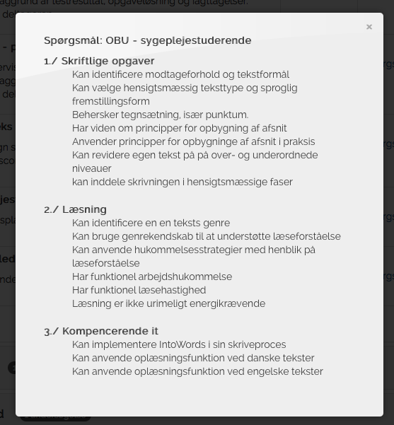
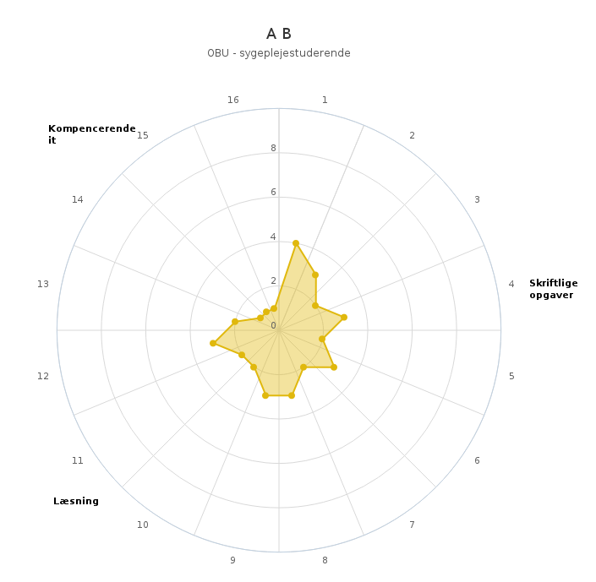
Brug af doknet i OBU
Besvarelse – ved start .
Synliggør individuelt udgangspunkt (jf. afdækning) ift. undervisningsplanens mål.

Slide 15
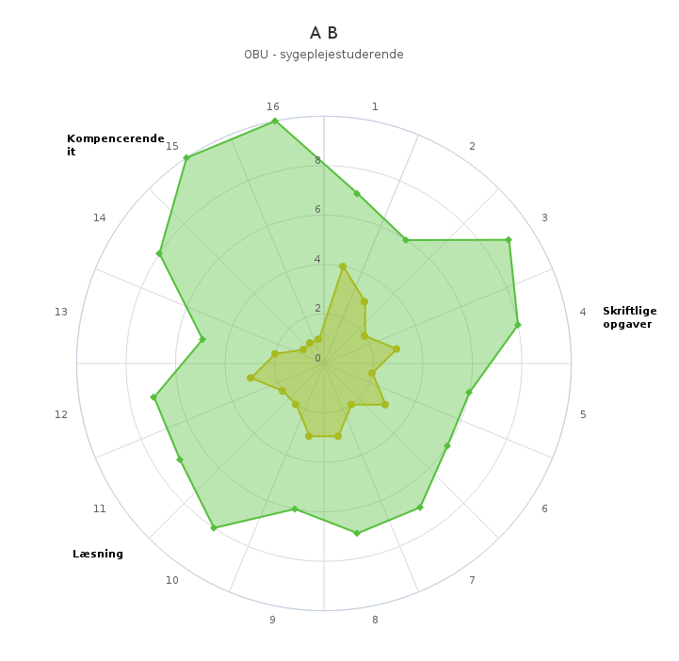
Besvarelse ved start og slut
Synliggør progression ift. individuelt udgangspunkt (jf. afdækning) og undervisningsplanens mål
Kan anvendes som
grundlag for pædagogisk feedback
illustration af progression og yderligere behov i forbindelse med evt. genvisitering. Forklarende noter kan skrives ud sammen med illustrationen.

Slide 16
Evaluering af undervisningen(Subjektive evalueringskriterier)
Områder
Erfaringer med undervisningen
Mål med undervisningen
Egen indsats
Doknet-formuleringer – eks.
Undervisningen har været spændende
Undervisningen har haft relation til mit fag
Har fået individuel feedback fra læreren
Har haft udbytte af undervisningen
Føler mig klar til at komme videre
Har haft et stabilt fremmøde
Har været engageret og aktiv i undervisningen

